Slide 1

대우조선해양
홈페이지 기획서
기획자 : 백민경

Slide 2
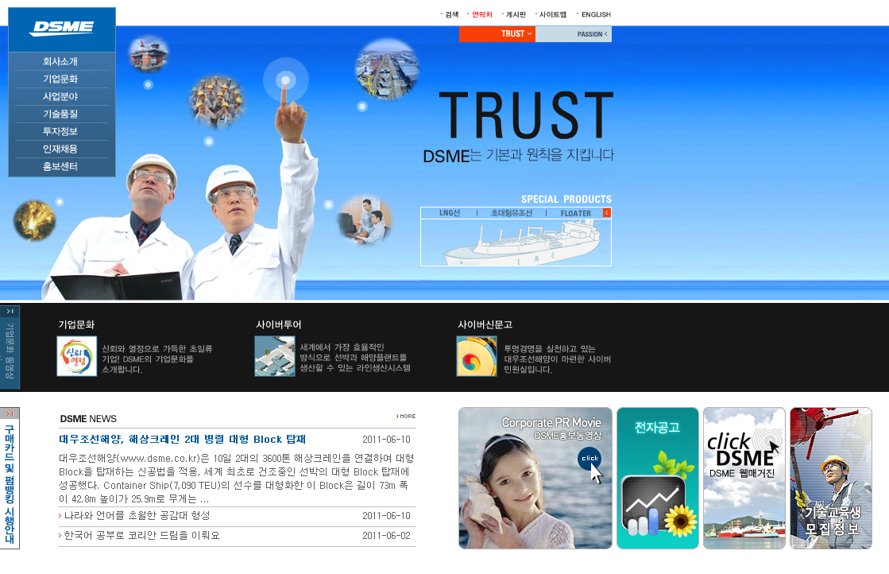
기존 사이트 단점
사이트 단점
1. 투박한 느낌에 오래된 듯
한 느낌이 드는 사이트.
2. 전체적으로 사용된 파란
색상도 탁한 색상이 많으
며, 조선해양 기업의 분위
기가 나타나지 않음.
3. 메뉴와 마우스를 올렸을
때 움직임을 보여주는 배
너 외에는 메인에서 움직
임이 없어서 밋밋함.
4. 메인화면에서 컨텐츠는
잘 보이나 뉴스 부분이 너
무 많은 면적을 차지하였
으며, 한 눈에 보기에 너무
길다.

Slide 3
기존 사이트 개선방향
개선방향
1. 메인에서 보여지는이미지
는 기업의 아이덴티티를
가장 잘 보여줄 수 있는
부분이므로, 조선해양에
맞는 바다 이미지와 선박
이미지를 깔끔하게 사용
하여 전체적인 느낌을 잡
아준다.
2. 뉴스부분은 제목과 날짜
로 줄여 한 눈에 보기쉽게
배치하고, 컨텐츠의 이미
지들도 통일된 느낌을 주
도록 하며, 깔끔하게 정리
해준다.
3. 기본적인 레이아웃을 사
용하여 무게감있는 기업
의 분위기를 살려주며, 주
색상은 기업의 로고색상
을 사용하여 잡아준다.

Slide 4
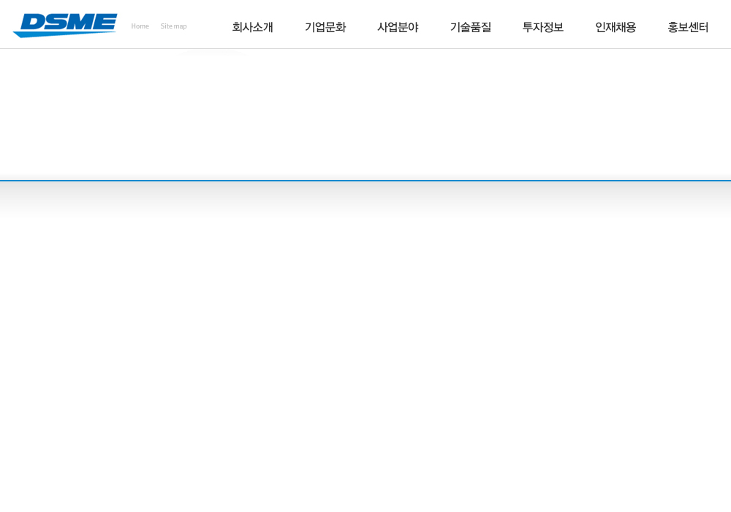
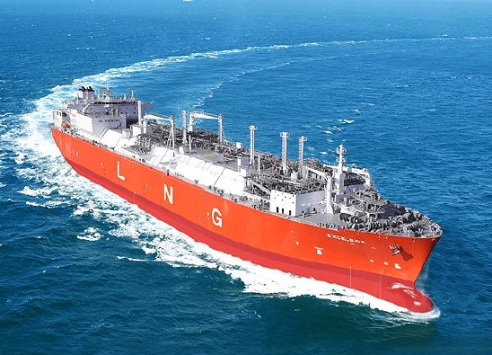
사이트 리뉴얼 UI 구성안
상단메뉴
깔끔한 고딕계열의 폰트를 사용.
색상은 짙은 회색으로 배치.
1
2
3
4
기업문화
사
이
버
투
어
사
이
버
신
문
고
DSME NEWS
(3 ~ 4 줄)
DSME
홍보동영상
전자
공고
웹
매거진
기술
교육생
모집정보
1. 움직이는 배너
세 개의 이미지 중 하나만 이미지와 설명 글귀가 보이고 나머지는 작은 타이틀만 위치했다가 마우스 클릭 시 또는 오버 시 다음 배너의 설명 및 이미지를 볼수 있게.
5
TRUST
DSME는 기본과 원칙을 지킵니다.
2. 뉴스
각 다른 배너들의 높이에 맞춰서 3~4줄 정도로 제목과 날짜 배치
3. 홍보동영상
홍보동영상이 있는 페이지로 바로 이동하도록 이미지로만 배치.
동영상이라는 느낌을 줄 수 있는 아이콘 모양과 간단한 설명.
하단 주소 및 quick link
4. 3개의 배너
3가지 배너를 나란히 배치하며,
타이틀과 아이콘 또는 깔끔한 사진이미지로 구성. 세개의 배너가 다른 아이콘, 이미지를 사용하더라도 비슷한 분위기를 풍기게.
5. 메인플래시
푸른 바다위에 배가 떠있거나 항해하고 있는 이미지. 위쪽으로 하늘이 약간 보이는 것도 좋음.
기업 슬로건은 이미지의 정 가운데 약간은 위쪽으로 올라가도록 위치하게 쓰며,
글씨체는 깔끔한 서체를 사용. 이미지에 묻히지 않게 표현.

Slide 5
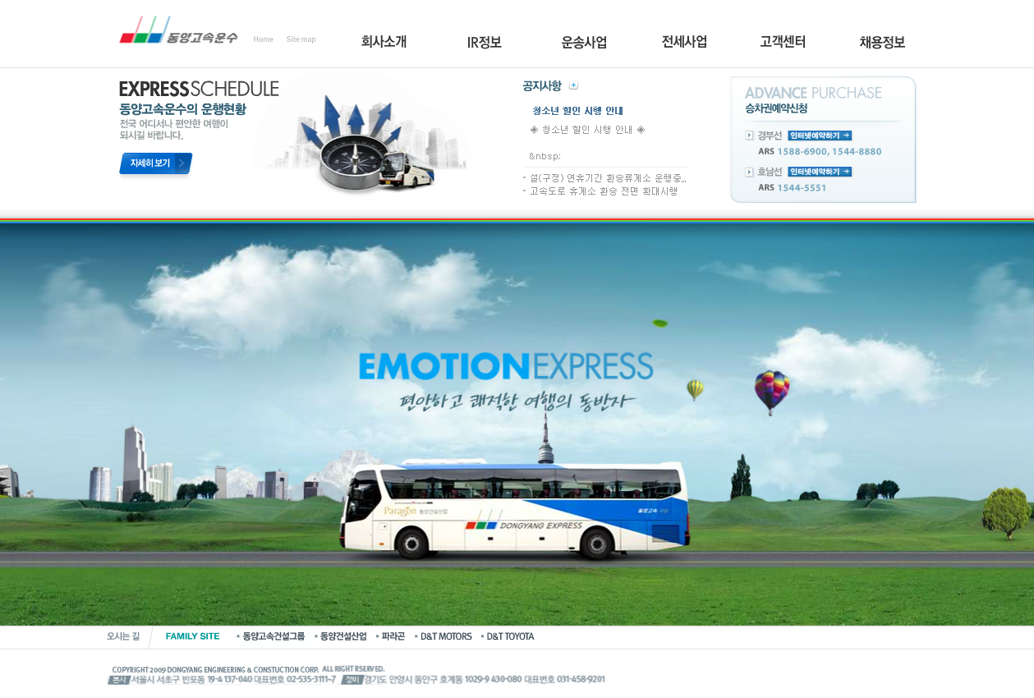
사이트 참조 1
http://www.dyexpress.co.kr/

